Slide 1
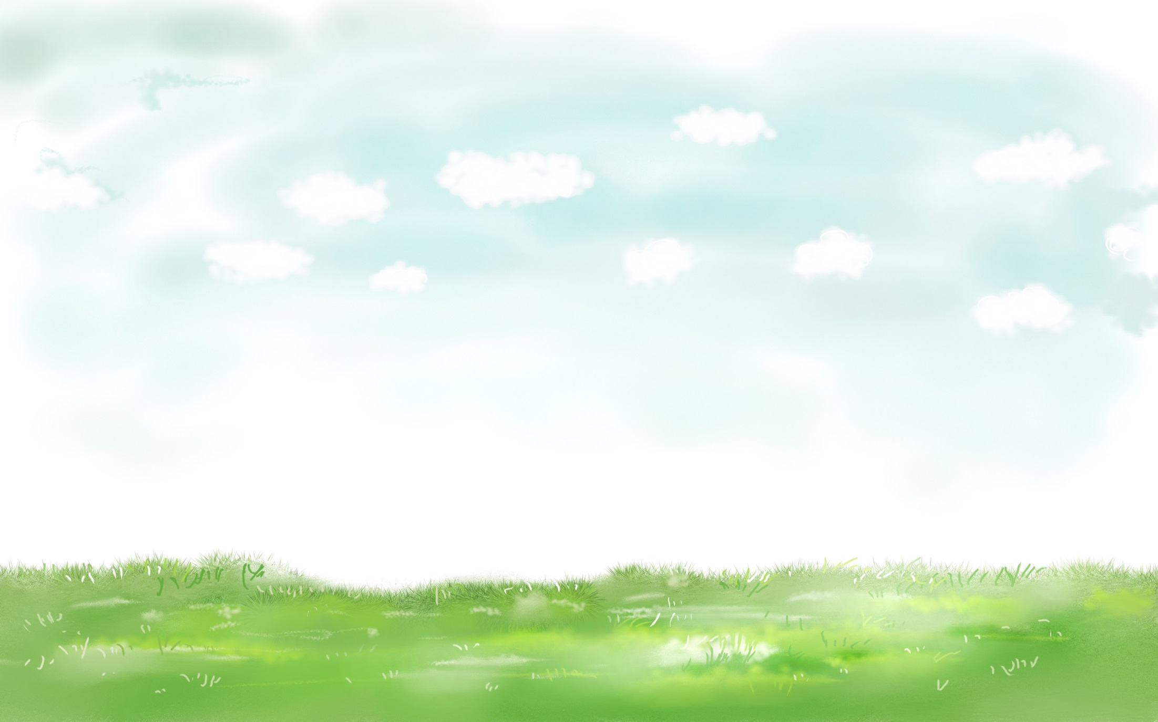
NHIỆT LIỆT CHÀO MỪNG QUÝ THẦY CÔ VỀ DỰ GIỜ TIẾT HỌC
TỰ NHIÊN XÃ HỘI
LỚP 1D
Giáo viên: Nguyễn Thị Mến

Slide 2
Bài 6: Lớp học của em (Tiết 1)
Tự nhiên và xã hội

Slide 3
Hoạt động khám phá: Trả lời câu hỏi
Tên lớp học của Hoa và Minh là gì?
Kể tên các đồ dùng, thiết bị có trong lớp học?
Chúng được sắp xếp và trang trí như thế nào?
Notes:
Í

Slide 4
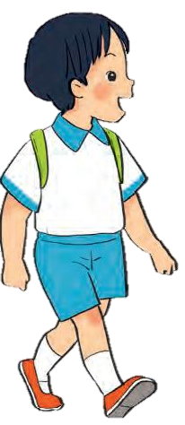

Slide 5
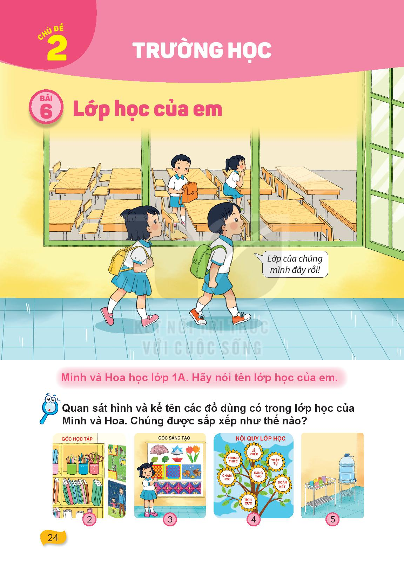
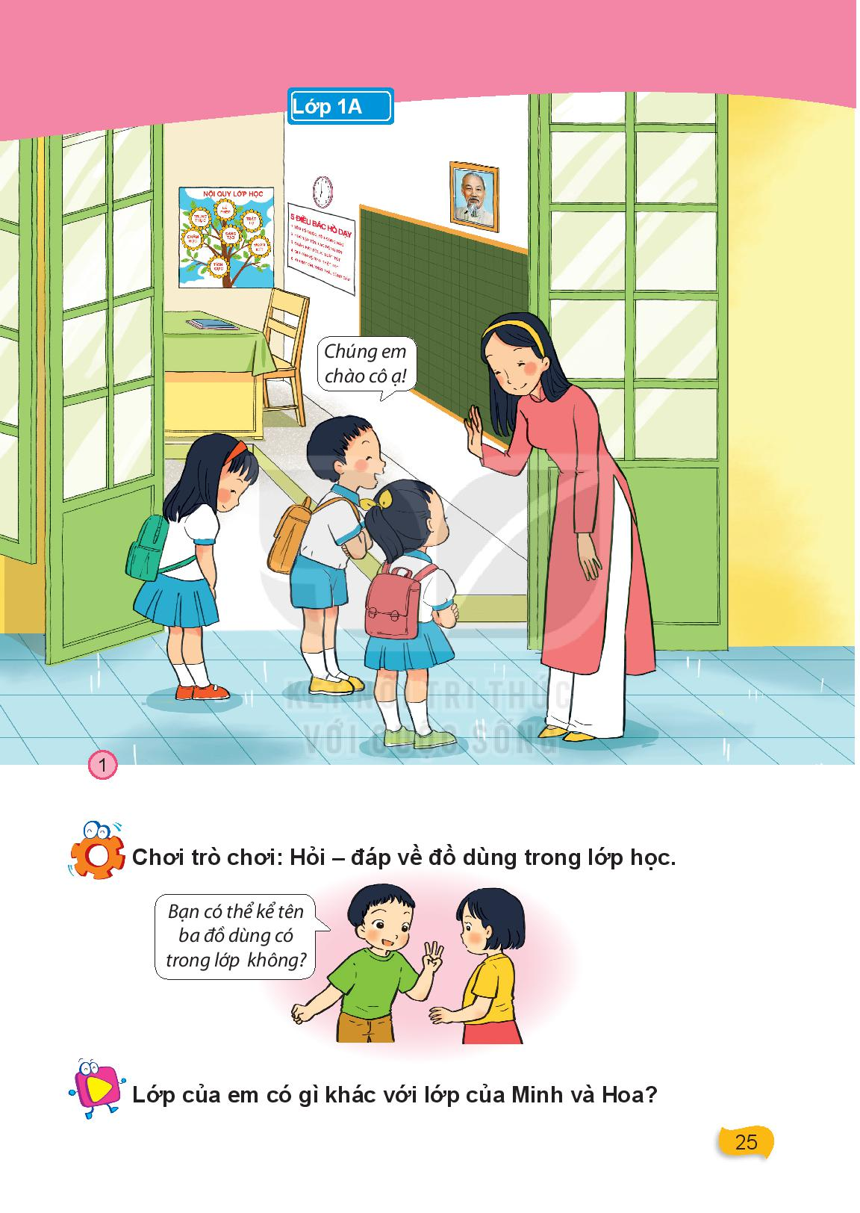

Slide 11
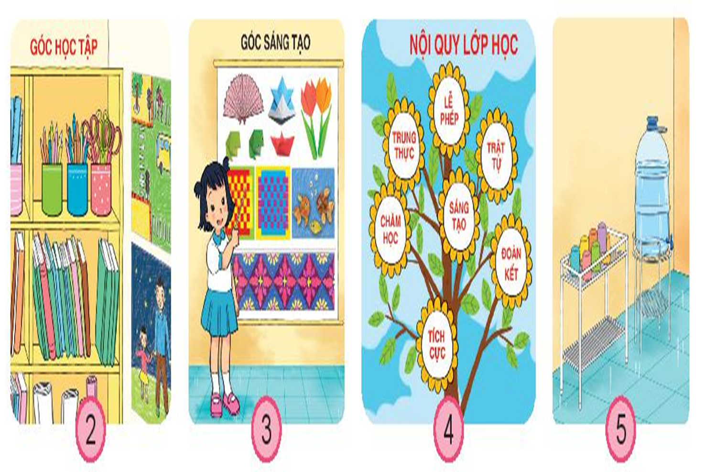

Slide 12
Kết luận: Việc trang trí các thiết bị, đồ dùng trong lớp học phụ thuộc nhiều vào điều kiện của từng trường

Slide 14
Hoạt động thực hành: Kể tên các đồ dùng có trong lớp học

Slide 16
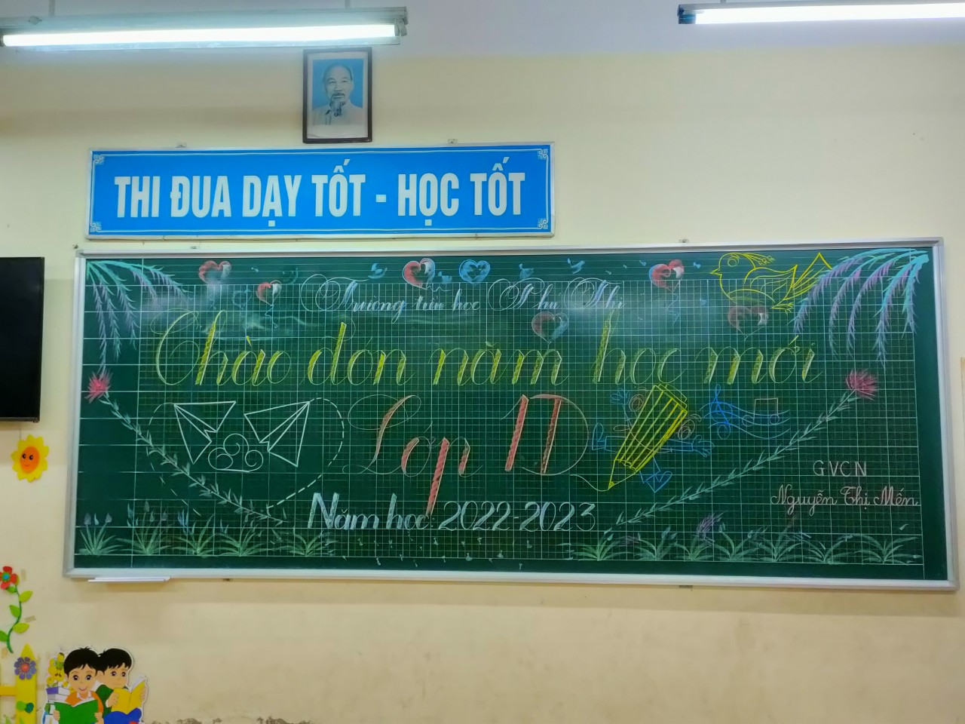

Slide 17
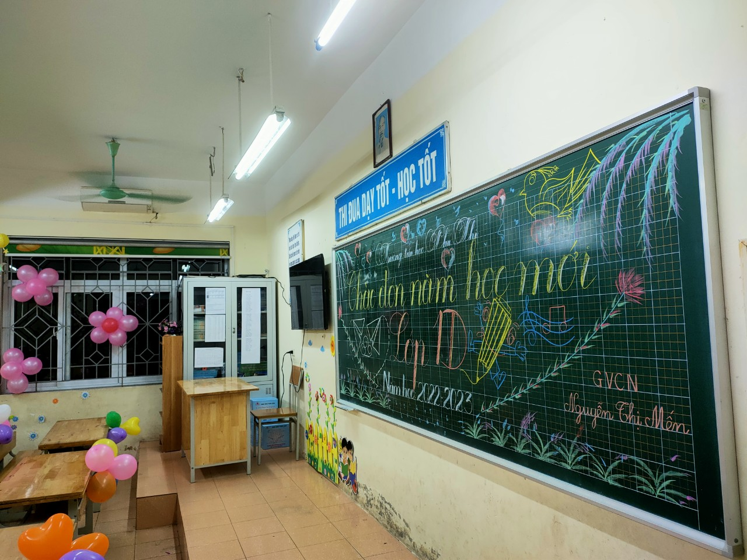

Slide 18
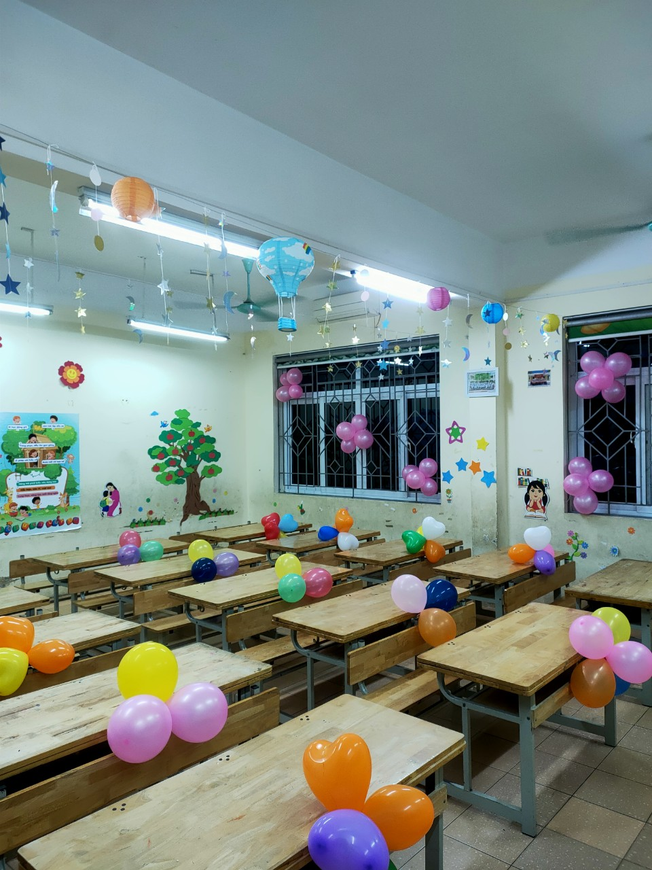

Slide 19
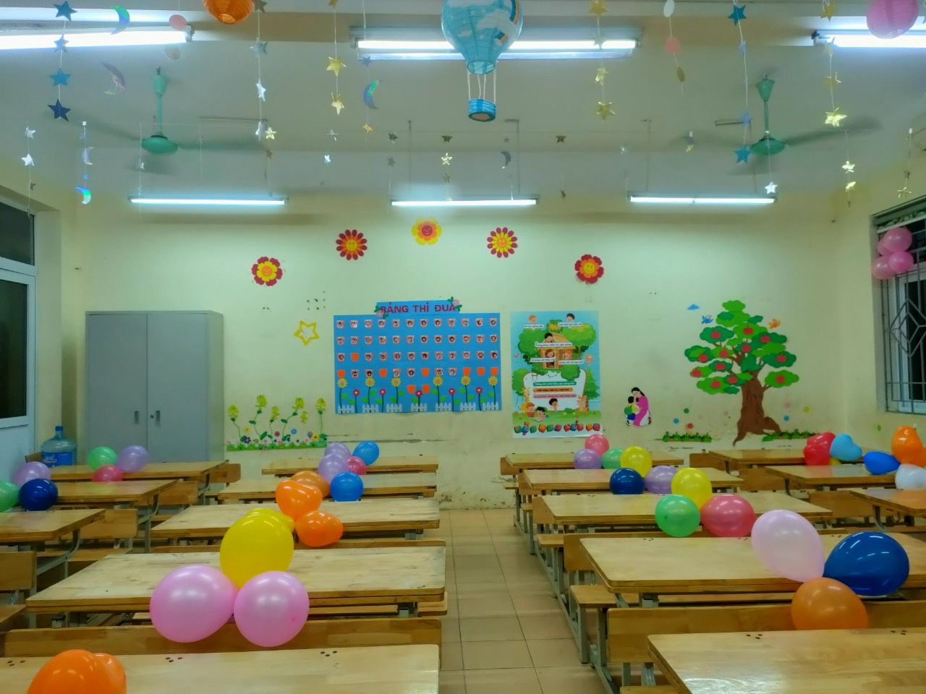

Slide 22
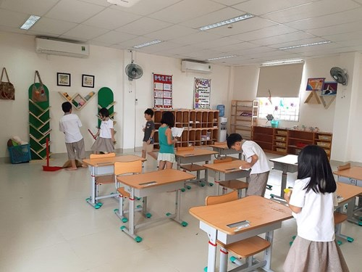

Slide 24
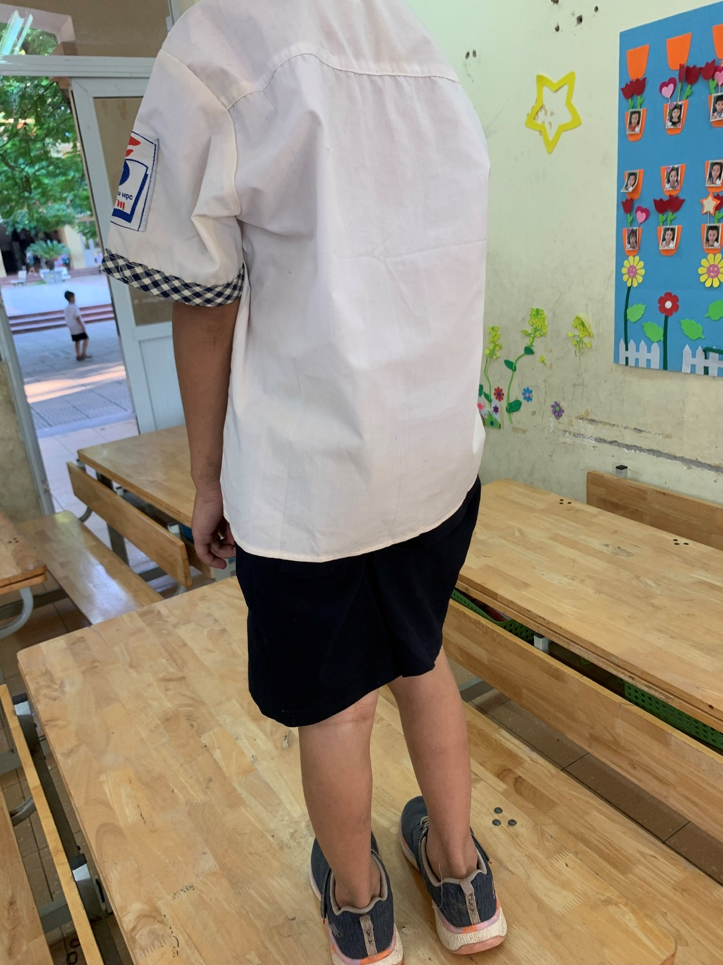

Slide 25
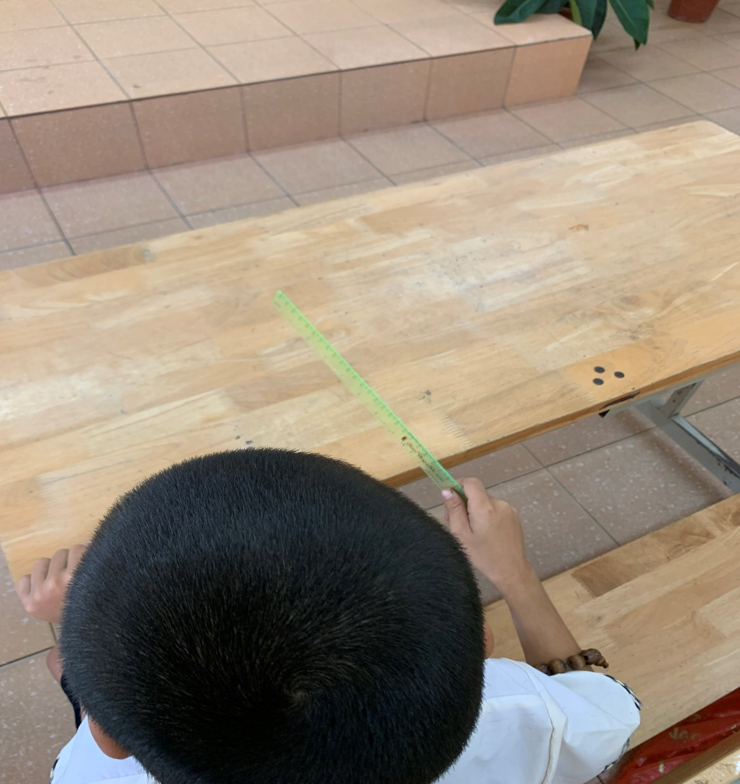

Slide 27
Kết luận: Lớp học có thể được trang trí khác nhau nhưng đảm bảo các đồ dùng, thiết bị để học sinh học tập. Các em phải thực hiện việc giữ gìn các đồ dùng, thiết bị học tập đó.

Slide 28
Xin chân thành cảm ơn
Quý thầy cô đã về dự tiết TNXH!
Lớp 1D

